Slide 1
ÖSYS SİSTEMİ
2
0
1
6

Slide 2
ÖSYS SİSTEMİ
YGS – LYS
Bİ
LGİ
ÖSYM 2015 YGS-LYS SAYISAL VERİLER
YGS-LYS SİTEMİ

Slide 3
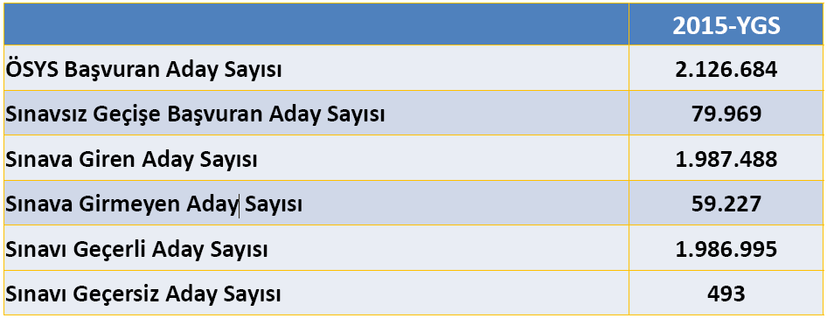
SAYISAL VERİLER
YGS – LYS
Bİ
LGİ
YGS-LYS 2015
YGS Sayısal Bilgiler

Slide 4
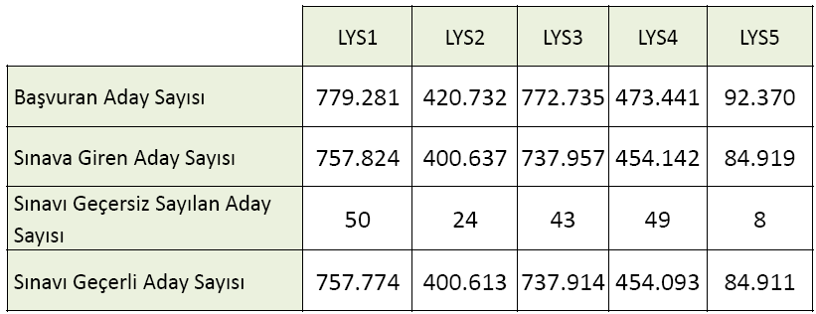
SAYISAL VERİLER
YGS – LYS
Bİ
LGİ
YGS-LYS 2015
LYS ADAY BİLGİLERİ

Slide 5
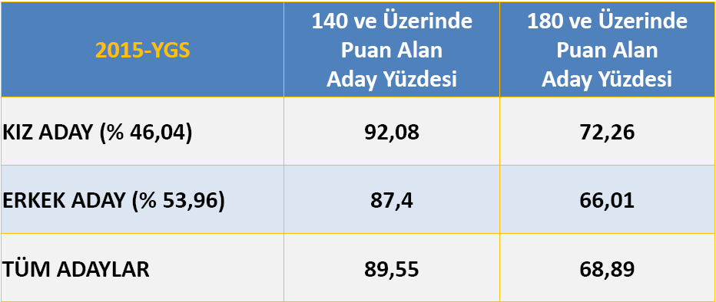
SAYISAL VERİLER
YGS-LYS 2015
YGS – LYS
Bİ
LGİ
Cinsiyete Göre Sınav Başarısı

Slide 6
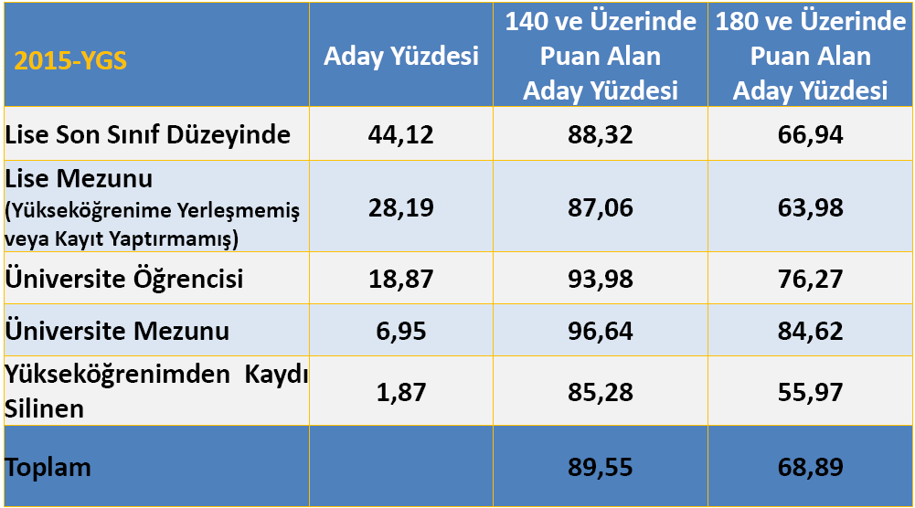
SAYISAL VERİLER
YGS-LYS 2015
YGS – LYS
Bİ
LGİ
Öğrenim Durumuna Göre Sınav Başarısı

Slide 7
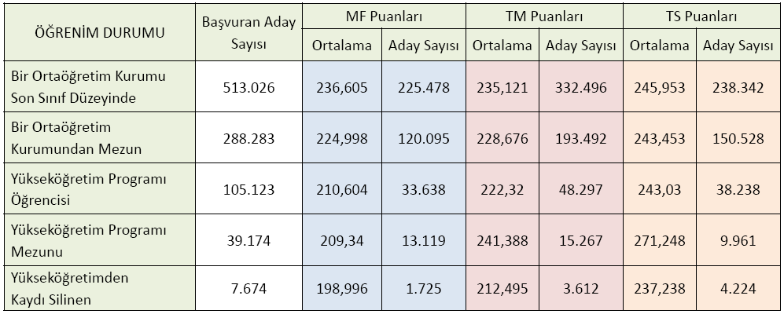
SAYISAL VERİLER
YGS-LYS 2015
YGS – LYS
Bİ
LGİ
Öğrenim Durumuna Göre Sınav Başarısı

Slide 8
2016 ÖSS SINAV SİSTEMİ
YGS – LYS
Bİ
LGİ
2016- ÖSYS Birinci Aşama :
Yüksek Öğretime Geçiş Sınavı ( YGS )
Tek oturumda yapılacaktır.
Yükseköğretime Geçiş Sınavı (YGS) Başvuru Tarihleri: 6-20 Ocak 2016
(Ücret ödeme için son gün, 21 Ocak 2016 )
Yükseköğretime Geçiş Sınavı (YGS) Tarihi, Saati ve Süresi : 13 Mart 2016 ( Pazar), 10.00, 160 dakika

Slide 9
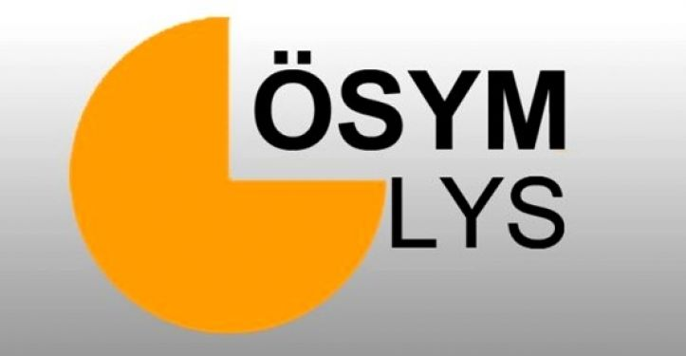
2016 ÖSS SINAV SİSTEMİ
YGS – LYS
Bİ
LGİ
2016-ÖSYS ikinci Aşama:
Lisans Yerleştirme Sınavları (LYS)
LYS Başvuru Tarihleri: 1- 14 Nisan 2016 ( Ücret ödeme için son gün, 15 Nisan 2016 )
SINAV ADI | TARİH | SAAT
LYS-1 | 19 Haziran 2016 Pazar | 10.00
LYS-2 | 25Haziran 2016 Cumartesi | 10.00
LYS-3 | 26 Haziran 2016 Pazar | 10.00
LYS-4 | 18 Haziran Cumartesi | 10.00
LYS-5 | 25 Haziran Cumartesi | 14.30

Slide 10
YGS – LYS
Bİ
LGİ
YGS (Yükseköğretime Geçiş Sınavı) ve LYS (Lisans Yerleştirme Sınavı) ile üniversiteye geçiş sistemi iki aşamalı hale getirildi.
YGS Mart ayında LYS Haziran ayında yapılacak.

Slide 11
YGS – LYS
Bİ
LGİ
OBP’ nin çarpım katsayısı kendi alanındaki bir bölüme yerleşirken 0,12 olacak.
YGS’de 6 puan, LYS’de 12 puan
türü hesaplanacaktır.
YGS ve LYS de puanlar 100 – 500 aralığında hesaplanacak.
OBP 250 – 500 aralığında hesaplanacak.

Slide 12
YGS – LYS
Bİ
LGİ
KATSAYI UYGULAMASI VE OBP HESAPLANMASI-1
Ortaöğretim Başarı Puanı (OBP) Değer Aralıkları 250-500 olacaktır. OBP, Türkiye geneli değerlendirmeye esas alınarak, ortaöğretim bitirme notları (100 üzerinden diploma notu) 5 ile çarpılarak Ortaöğretim Başarı Puanına (OBP) dönüştürülecektir.
Daha sonra bu OBP, herkes için tek katsayı olarak kullanılan 0.12 katsayısı ile çarpılarak okuldan gelecek net puan hesaplanacaktır.
Sonuç olarak en düşük notlara sahip bir öğrenciye okuldan 30 puan gelirken (0.12 x 250=30)en yüksek OBP’ye sahip öğrenciye 60 puan 0.12 x 500= 60) gelecektir.

Slide 13
YGS – LYS
Bİ
LGİ
KATSAYI UYGULAMASI VE OBP HESAPLANMASI-2
Yani okul puanları hesaplanırken herkes için tek katsayı kullanılacak. Tüm öğrencilerin OBP’si 0.12 katsayısı ile çarpılacak.
Öğretmen lisesi mezunları alanlarındaki öğretmenlik bölümlerini seçtiğinde ve meslek lisesi mezunları da kendi alanlarındaki programları tercih etmeleri halinde (MTOK bölümleri hariç diğer 4 yıllık lisans bölümleri) OBP’leri 0.06 ek katsayısı ile çarpılacak (En fazla 30, en az 15 net puan gelecek) ve bulunan değer, 0.12 katsayısı ile hesaplanan puana eklenecek. Yani toplamda okul puanları 0.12 + 0.06= 0.18 ile çarpılarak toplamda en fazla 90 puan olabilecek.
Ek puanın en büyük değeri 500 x 0.06= 30 olacaktır.

Slide 14
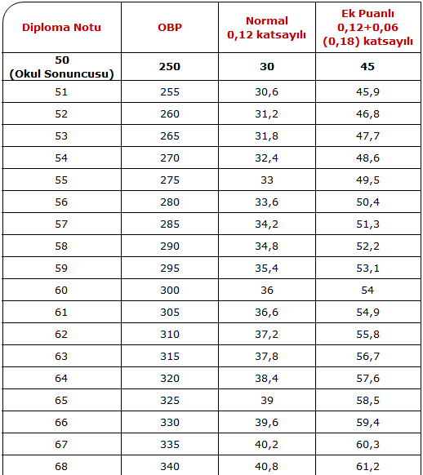
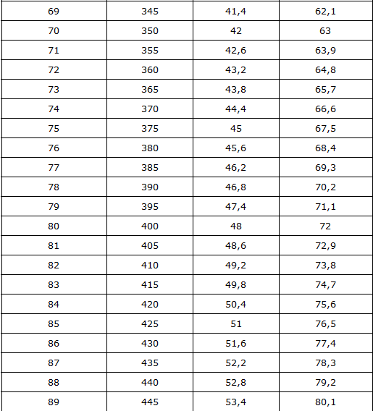
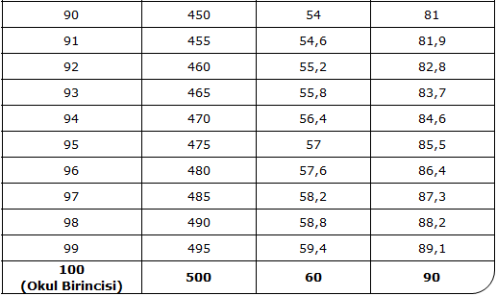
YGS – LYS
Bİ
LGİ
örnek hesaplama (normal ve ek puanlı tablo)

Slide 15
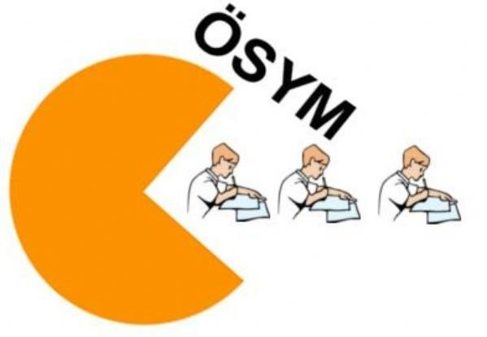
YGS – LYS
Bİ
LGİ
SINAVSIZ GEÇİŞ
Sınavsız geçiş 2016 yılında da uygulanacaktır.
Sınavsız geçişi sadece 12. sınıfta değil, mezun olduktan sonra da kullanabiliyorsunuz.
Sınavsız geçişte öncelik daima 12. sınıflardadır.
Sınavsız geçişin YGS sınavıyla alakası yoktur. Belirli kurallara göre sınavsız geçişle yerleştirme yapılmaktadır.

Slide 16
YGS – LYS
Bİ
LGİ
Meslek Liselilerin Sınavsız Geçiş Öncelikleri
1- Mezuniyet yılı daha büyük adaylara öncelik verirler (Yani yeni mezun olacaklara en öncelik, sonra sırasıyla daha yeni mezun olanlardan başlayarak böyle giderler. Yani eski mezunların şansı düşüyor.).
2- Aynı yıl mezun olan adaylar arasında öncelik okul türüne göre 1. Anadolu Teknik Lisesi, 2. Teknik Lise ve Anadolu Meslek Lisesi, 3. Meslek Lisesi ve 4. çok eski yıllarda enstitü adı altında mezun olunan meslek lisesi sırasında verilir.
3- Mezuniyet yılı ve okul türü aynı olan adaylardan aynı METEB içinde olanlara öncelik verilir.
Not: METEB: Her ilde bir mesleki ve teknik eğitim bölgesi bulunmaktadır. Bu nedenle METEB il içi veya il dışı diye bilinir.
4- Mezuniyet yılı, okul türü ve METEB içi veya METEB dışı bilgileri aynı olan adaylardan OBP'si yüksek olan adaylara öncelik verilir.
5- Yukarıdaki 4 şarta göre eşit olan adaylardan yaşı küçük olana öncelik verilir.

Slide 17
YGS – LYS
Bİ
LGİ
2015 eğitim öğretim yılı itibariyle meslek (endüstri ve teknik) ve öğretmen liselerinde okumaya başlayanlar (lise-1) için ek puan (0.06) artık uygulanmayacak. Yani öğretmen lisesi ve meslek lisesi öğrencileri, 2017 yılında mezun oldukları zaman ek puan alamayacak.

Slide 18
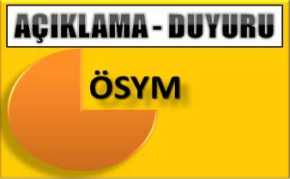
YGS – LYS
Bİ
LGİ
KATSAYI UYGULAMASI VE OBP HESAPLANMASI-3
Tercihler sonucu üniversitede bir bölüm kazanıp da gitmeyen (Açıköğretimin kontenjansız bölümleri ve sınavsız geçişle bir yere yerleşenler hariç) öğrenciler o sene tekrar sınava girdiklerinde 0.12 OBP katsayısı yarı yarıya düşürülerek 0.06 ile çarpılacak ve varsa 0.06 ek puan katsayısı yarı yarıya düşülerek 0.03 ile çarpılacaktır.
Yeni OBP sisteminde okul birincisine direkt 60 gelmeyecek. Okul birincisi de olsa diploma notu diğerleri gibi önce 5 ile çarpılacak, daha sonra çıkan sayıda 0.12 katsayısı ile çarpılacak.

Slide 19
YGS – LYS
Bİ
LGİ
OBP ETKİSİ (OKUL PUANININ ETKİSİ NE KADAR)
Eski sistemde okul puanın etkisi %21 oranına (en fazla 80 net puan geliyordu) çıkıyordu. Yeni sistemde ise bu etki en fazla %10 oranına (en fazla 60 puan gelecek) çıkabilecek.
Sonuç olarak okul puanın etkisi yarı yarıya azaldı.

Slide 20
YGS – LYS
Bİ
LGİ
GENEL LİSELER İÇİN
Y-YGS =YGS + (0,12 x OBP)
Y-LYS-MF =LYS-MF + (0,12 x OBP)
Y-LYS-TM =LYS-TM + (0,12 x OBP)
Y-LYS-TS =LYS-TS + (0,12 x OBP)
Y-LYS-DİL =LYS-DİL + (0,12 x OBP)
500 + (0,12 x 500) = 560 olacaktır.
En yüksek
(560)
puan
MESLEK LİSELİLER İÇİN yerleştirme puanın en büyük değeri:
500 + (0,12x500 + 0,06x500)= 590 olacaktır.
En yüksek
(590)
puan

Slide 21
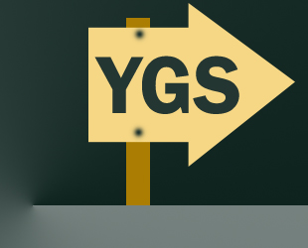
BİRİNCİ AŞAMA
YGS – LYS
Bİ
LGİ
"Başarının zeka ile bir ilgisi yoktur."
Albert Einstein
Y G S
YÜKSEK ÖĞRETİME GEÇİŞ SINAVI
YGS

Slide 22
YGS – LYS
Bİ
LGİ
2016 YGS 13 Mart Pazar günü saat 10:00’da tek oturum halinde yapılacak ve tek kitapçık kullanılacak.
YGS’de toplam 160 soru sorulacak ve süre 160 dakika olacaktır.
YGS’de testlerde sorumlu olunan konular Ortak müfredata dayalı konular (6, 7, 8. sınıf ve Lise-1 konuları) olacak. Yani tüm okul türleri ve alanlarda okutulan derslerle ilgili sorular sorulacak. Sadece bazı derslerdeki konular lise-2 ve lise-3 (İnkılap tarihi, Felsefe, Din kültürü gibi) sınıfına aittir.
YGS’de muhakeme gücü yüksek, yorum becerisini ölçmeye dayalı sorular sorulmaktadır. Özellikle son yıllarda genelde uzun paragraflar (daha çok Türkçe, felsefe), şekle dayalı uzun yorum soruları (coğrafya, matematik, geometri) gelebilmektedir. Yıldan yıla değişen belli oranlarda da bilgiye dayalı sorular gelmektedir.

Slide 23
YGS – LYS
Bİ
LGİ
Sınav Ücreti: 55,00TL
Başvuru Ücreti: 3,00 TL.
Sadece Sınavsız Geçiş Başvurusu: 15,00 TL.
Sınav Ücretleri Yatırılacak Bankalar: Akbank’ın tüm şubeleri, ATM ve internet bankacılığı, Kuveyt Türk Katılım Bankasının tüm şubeleri ve internet bankacılığı, Türk Ekonomi Bankasının tüm şubeleri ve internet bankacılığı, Halk Bank ATM, internet bankacılığı ve şubeler, Ziraat Bankası sadece internet bankacılığı ve mobil bankacılık.

Slide 24
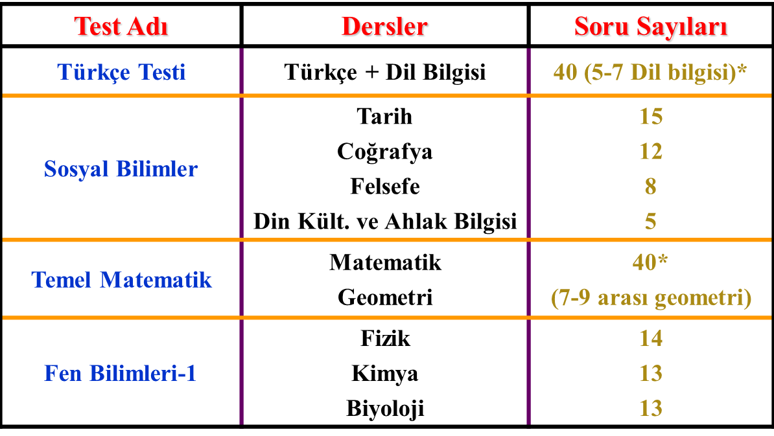
2016 YGS’de DERSLERE GÖRE SORU SAYILARI
YGS – LYS
Bİ
LGİ
* Türkçe testinde dil bilgisinden, Temel Matematik testinden geometriden ne kadar soru geleceği net olarak belli değildir. Dil bilgisinden ortalama 5-6, geometriden ortalama 7-8-9 soru gelmektedir.

Slide 25
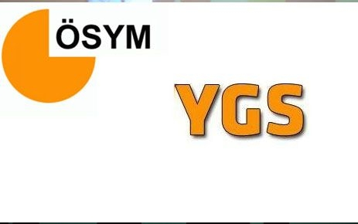
YGS PUANLARI NERELERDE VE NASIL KULLANILACAK-1
YGS – LYS
Bİ
LGİ
4 yıllık lisans programlarının bir kısmına
2 yıllık önlisans bölümlerinin tamamına
Astsubay meslek yüksekokullarına
Polis meslek yüksekokuluna
Özel yetenek bölümlerine YGS puanıyla başvurulacak.
YGS puanları 100-500 arasındaki ham puanlardan oluşacak. Bu ham puana okul puanınız eklendiğinde en fazla 560 olabilecek. Meslek ve öğretmen liseleri kendi alanlarını seçtikleri takdirde ek en fazla 30 puan kadar gelebilecek. Yani meslek ve öğretmen liselilerin toplam puanları en fazla 590 puan (500+60+30=590) olabilecek.
Meslek Yüksekokulu ön lisans programlarını tercih edebilmek için (Sınavsız geçişten boş kalan kontenjanlar dahil)- İlgili YGS Puan Türünde - En az 150 puan
Açık öğretim lisans (4 yıllık) ve ön lisans (2 yıllık) programlarını tercih edebilmek için - İlgili YGS Puan Türünde - En az 150 puan

Slide 26
YGS PUANLARI NERELERDE VE NASIL KULLANILACAK-2
YGS – LYS
Bİ
LGİ
Özel yetenek gerektiren lisans programlarına ön kayıt yaptırabilmek için - YGS Puan Türünde - En az 150 puan
Yerleştirmede meslek lisesi çıkışlı adaylara ek puan verilen lisans programları ile Teknoloji, Sanat ve Tasarım, Turizm Fakülteleri lisans programlarının M.T.O.K. kontenjanlarını tercih edebilmek için - İlgili YGS/LYS Puan Türünde - En az 180 puan
Yerleştirmede meslek lisesi çıkışlı adaylara ek puan verilen programlar dışındaki lisans programlarını tercih edebilmek için - İlgili LYS puan türünde - En az 180 puan
Polis meslek yüksek okulu için – YGS puan türlerinin herhangi birinde - En az 250 ham puan (Bu taban puan 2014 içindir.)

Slide 27
YGS TESTLERİNİN LYS PUANLARINA KATKISI NE KADAR-1
YGS – LYS
Bİ
LGİ
YGS’deki testlerin LYS puan türlerinin hesaplanmasına etkisi en fazla %40 (*160 puan) olmaktadır. Yani YGS testlerinin MF, TM ve TS puan türlerinin her birine katkısı en fazla %40 dır.
Şimdi YGS testlerinin LYS’deki puan türlerinden biri olan MF–1 puan türüne getirdiği %40 lık etkiyi bir örnek göstererek açıklayalım.

Slide 28
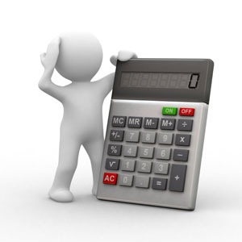
YGS TESTLERİNİN LYS PUANLARINA KATKISI NE KADAR-2
YGS – LYS
Bİ
LGİ
MF–1 Puan türünü oluşturan testlerin etkileri şöyledir:
Türkçe yüzde 11,
Temel Matematik yüzde 16,
Sosyal yüzde 5,
Fen yüzde 8,
Matematik yüzde 26,
Geometri yüzde 13,
Fizik yüzde 10,
Kimya yüzde 6 ve
Biyoloji yüzde 5.
11+16+5+8= %40
Bu pay alma olayını bir örnekle açıklayalım: bir öğrenci YGS’deki Türkçe testinden (40 soru var) 20 soru yaparsa MF–1 puan türüne (YGS Türkçe testinin en fazla katkısı MF-1 puan türünde %11’dir) göre %5,5 lık bir katkıyı almış demektir. Aynı şekilde Temel Matematikten (40 soru var) 20 soru yaparsa MF–1 puan türüne (YGS Temel Matematik testinin en fazla katkısı MF-1 puan türünde %16’dir) göre %8 lik bir katkıyı almış olur.
Bu örnekten anlaşılacağı üzere siz YGS’deki testlerde soruları yaptığınız oranda bu %40 lık dilimden pay alıyorsunuz.
Önemli: LYS’de MF, TM ve TS olmak üzere 3 farklı LYS puan türü vardır. YGS testlerinin %40 etkisindeki testlerin katkıları puan türlerine göre değişmektedir. Mesela; MF–1 puan türünde YGS Türkçe testinin katkısı %11 idi. TM–3 puan türünde YGS Türkçe testinin katkısı %15, TS–2 puan türünde YGS Türkçe testinin katkısı %18’dir. Yani YGS’de yer alan testlerin LYS puan türlerine katkısı puan türüne göre değişmektedir.
Not: YGS testlerinin diğer LYS puan türlerine katkıları 35, 36, 37 ve 38. slaytlarda ayrıntılı olarak tablo halinde gösterilmiştir.

Slide 29
YGS PUAN TÜRLERİ VE TESTLERİN PUAN TÜRLERİNE GÖRE KATKILARI
YGS – LYS
Bİ
LGİ

Slide 30
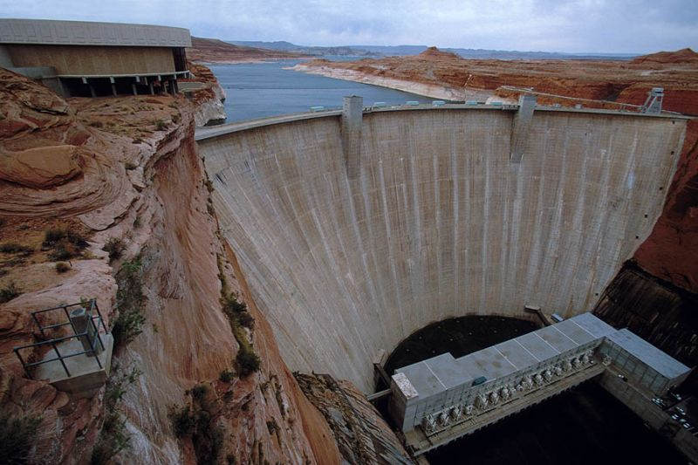
YGS – LYS
Bİ
LGİ
YGS’de BARAJI GEÇEMEYEN ÖĞRENCİLER İKİNCİ AŞAMA OLAN
LYS SINAVLARINA GİREMEYECEKLERDİR

Slide 31
2.AŞAMA
LİSANS YERLEŞTİRME SINAVI
YGS – LYS
Bİ
LGİ
LYS sınavları 5 ayrı oturum halinde gerçekleşecektir. Her oturumda farklı bir sınav uygulanacaktır. Dileyen aday tüm oturumlardaki sınavlara girebilecek.
Öğrenciler girmek istedikleri bölümlere göre en az iki LYS sınavına katılacaktır.
YGS’de 180 barajı geçen herkes LYS sınavlarına girebilecektir.
Sorular lise-2, lise-3 ve lise-4 ağırlıklı konulardan oluşacak. Lise-1 konularında da az oranda soru gelecek. Soru tarzları da daha çok bilgiye dayalı sorular olacak.

Slide 32
YGS – LYS
Bİ
LGİ
SINAV ADI | TARİH | SAAT
LYS-1 | 19 Haziran 2016 | 10.00
LYS-2 | 25 Haziran 2016 | 10.00
LYS-3 | 26 Haziran 2016 | 10.00
LYS-4 | 18 Haziran 2016 | 10.00
LYS-5 | 25 Haziran 2016 | 14.30
2016 LYS başvuru tarihleri: 1-14 Nisan 2016
2016 Sınav ücretleri: Her LYS sınavına 35,00 TL alınacak.
LİSANS YERLEŞTİRME SINAVI
2016 TAKVİMİ

Slide 33
YGS – LYS
Bİ
LGİ
LYS-1= Matematik-2, Geometri- (Analitik Geo.)
LYS-2= Fen Bilimleri-2 (Fizik, Kimya, Biyoloji)
LYS-3= Türk Dili ve Edebiyat, Coğrafya-1
LYS-4= Tarih, Coğrafya-2, Felse. Gru. ve Din Kül.
LYS-5= Yabancı Dil

Slide 34
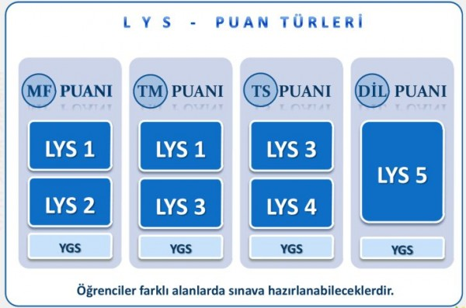
YGS – LYS
Bİ
LGİ

Slide 35
YGS – LYS
Bİ
LGİ
LYS - 1 (MATEMATİK-GEOMETRİ)
MATEMATİK | 50 SORU | 75 DAKİKA
GEOMETRİ | 30 SORU | 60 DAKİKA
80 SORU-135 DAKİKA
Matematik ve Geometri testleri için ayrı soru kitapçıkları ve ayrı süreler verilecek.
Cevap kağıdı iki test için ortak olacak.
Not: 2010 LYS-1′de matematikten 7 tane 9. sınıf müfredatından, 2011 LYS’de 18 tane 9. sınıf müfredatından, 2012 LYS-1′de 12 tane 9. sınıf müfredatından soru gelmiştir.

Slide 36
YGS – LYS
Bİ
LGİ
LYS-2 (FEN BİLİMLERİ-2)
FİZİK | 30 SORU | 45 DAKİKA
KİMYA | 30 SORU | 45 DAKİKA
BİYOLOJİ | 30 SORU | 45 DAKİKA
90 SORU-135 DAKİKA
Fizik, Kimya ve Biyoloji testleri için ayrı soru kitapçığı ve ayrı süreler verilecek.
Cevap kâğıdı üç test için ortak olacak.
Not: Az da olsa YGS konularından soru gelebilmektedir. Mesela 2010 YGS fizik konularından 9 soru 2010 LYS-2 fizik testinde yer almıştır. 2012 YGS Kimya konularından 1 soru 2012 LYS-2 kimya testinde yer almıştır. 2012 YGS Biyoloji konularından 3 soru 2012 LYS-2 biyoloji testinde yer almıştır.

Slide 37
YGS – LYS
Bİ
LGİ
LYS-3 (T. DİLİ VE EDEBİYATI – COĞRF-1)
T. DİLİ VE EDEBİYATI | 56 SORU | 85 DAKİKA
COĞRAFYA-1 | 24 SORU | 35 DAKİKA
80 SORU-120 DAKİKA
Türk Dili ve Edebiyatı testi ile Coğrafya -1 testi için ayrı soru kitapçıkları ve ayrı süreler verilecek.
Cevap kağıdı, iki test için ortak olacak.
Not: Coğrafya-1 testindeki sorular genel liselerin Türkçe-Matematik alanında okutulan coğrafya dersinin konularıyla sınırlı olacaktır. Yani tüm lise coğrafya müfredatından öğrenciler sorumludur. Mesela; 2012 LYS-3 coğrafya-1 testinde 9. sınıf konularından 6 tane soru gelmiştir.
Not: 56 Edebiyat sorusunda 2010 yılında 20 Dil ve Anlatım, 2011 yılında 21 Dil ve Anlatım, 2012 yılında 23 Dil ve Anlatım sorusu gelmiştir.

Slide 38
YGS – LYS
Bİ
LGİ
LYS-4 (SOSYAL BİLİMLER-2)
TARİH |  | 44SORU |  | 65 DAKİKA
COĞRAFYA-2 |  | 14 SORU |  | 20 DAKİKA
FELSEFE GRUBU VE DİN. KÜLT. | PSİKOLOJİ | 8 SORU | 32 SORU | 50 DAKİKA
 | SOSYOLOJİ | 8 SORU
 | MANTIK | 8 SORU
 | DİN. KÜLT. | 8 SORU
90 SORU-135 DAKİKA
Tarih, Coğrafya ve Felsefe grubu/Din Kültürü testleri için ayrı soru kitapçıkları ve ayrı süreler verilecek.
Cevap kağıdı, üç test için ortak olacak.
Not: 44 Tarih sorusunda 2010 ve 2011 yılında 15 Çağdaş
Türk ve Dünya Tarihi sorusu gelmiştir. 2012 yılında 16
Çağdaş Türk ve Dünya Tarihi sorusu gelmiştir.

Slide 39
YGS – LYS
Bİ
LGİ
LYS-5 (YABANCI DİL)
Yabancı dil sınavı İngilizce, Almanca, Fransızca derslerinden yapılacak. Bunlardan sadece birine girilebilecek.
Her dil için soru sayısı 80, süresi 120 dakika olacak.
20 Soru: Kelime bilgisi ve Dil bilgisi
12 Soru: Çeviri
48 Soru: Okuduğunu Anlama
Yabancı dil testi için tek soru kitapçığı ve tek cevap kağıdı kullanılacak.

Slide 40
YGS – LYS
Bİ
LGİ
LYS PUAN TÜRLERİ
- Sınav sonucunda öğrenciler girdikleri testlere göre şu puanlara sahip olacaktır.
(SAYISAL) (EA) (SÖZEL) (Y. DİL)
* MF-1 * TM-1 * TS-1 * DİL-1
* MF-2 * TM-2 * TS-2 * DİL-2
* MF-3 * TM-3 * DİL-3
* MF-4
- Bu puanlar hesaplanırken testlerin ağırlıkları farklı olacaktır.
Örneğin; MF–1 de Biyoloji testinin katsayısı ile MF–3 de Biyoloji testinin katsayısı çok farklı olacaktır.

Slide 41
LYS TESTLERİNİN TOPLAM PUANA KATKISI NE KADAR-1
YGS – LYS
Bİ
LGİ
LYS testlerinin LYS puan türlerine katkısı en fazla %60 (*240 puan) dır.
*Uyarı: LYS Ham Puanları 100–500 puan arasında değişmektedir (Okul puanı da bu ham puanın üstüne eklenerek yerleştirme puanları ortaya çıkmaktadır). Bu 240 ham puan LYS testlerinden alınabilecek en fazla puandır.

Slide 42
LYS TESTLERİNİN TOPLAM PUANA KATKISI NE KADAR-2
YGS – LYS
Bİ
LGİ
MF–1 puan türünün oluşmasında % 60 pay oluşturan LYS testleri LYS–1 (Matematik)
ve LYS–2 (Fen Grubu) testleridir. Bu testlerin %60 lık etkisinin dağılımı aşağıdaki gibidir.
Matematik %26 (LYS–1 sınavındaki 50 matematik)
Geometri %13 (LYS–1 sınavındaki 30 geometri)
Fizik %13 (LYS–2 sınavındaki 30 fizik)
Kimya %6 (LYS–2 sınavındaki 30 kimya)
Biyoloji %5 (LYS–2 sınavındaki 30 biyoloji)
26+13+13+6+5= %60
Görüldüğü üzere %60 lık etkide LYS–1 sınavının etkisi toplamda %39 iken, LYS–2
sınavının etkisi toplamda %21’de kalmaktadır. Bu LYS-1 ve LYS-2 sınavlarının MF
puanlarına etkisi MF-1, MF-2, MF-3 ve MF-4 puan türlerinde değişiklik göstermektedir.

Slide 43
MF (SAYISAL) PUAN TÜRLERİ
YGS – LYS
Bİ
LGİ
MF–1 Puan türü: Aktüerya, İstatistik, Matematik, Matematik Öğretmenliği, Matematik Mühendisliği, Astronomi ve Uzay Bilimleri gibi bölümler için kullanılacak.
MF–2 Puan türü: Biyoloji, Fizik, Kimya bölümleri, Biyoloji, Fizik Öğretmenlikleri, Fen Bilgisi Öğretmenliği, Su ürünleri Mühendisliği, Bahçe Bitkileri ve Zootekni gibi bölümler için kullanılacak.
MF–3 Puan türü: Tıp, Diş Hekimliği, Eczacılık, Moleküler Biyoloji ve Genetik, Beslenme ve Diyetetik, Fizyoterapi, Odyoloji, Ergoterapi, Dil ve Konuşma Terapi, Gerontoloji , Hemşirelik, Ebelik, Veteriner gibi bölümler için kullanılacak.
MF–4 Puan türü: Bilgisayar, Bilgisayar sistemleri, İnşaat, Makine, Çevre, Deniz Ulaştırma, Gıda, Elektrik, Elektronik, Mimarlık, İç Mimarlık, Endüstri, Gemi İnşaatı Mühendislikleri gibi bölümler için kullanılacak.

Slide 44
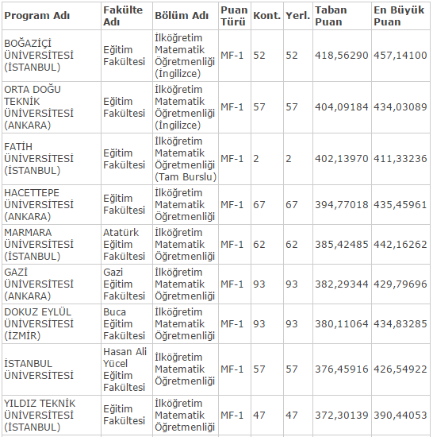
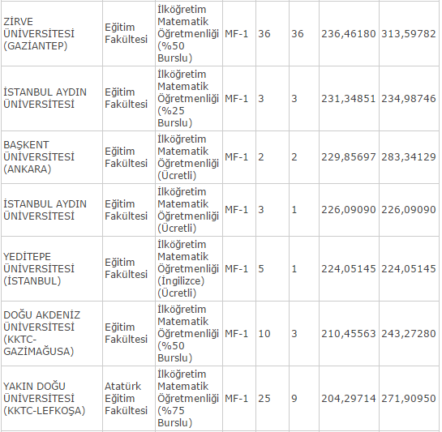
İLKÖĞRETİM MATEMATİK ÖĞRETMENLİĞİ
YGS – LYS
Bİ
LGİ

Slide 45
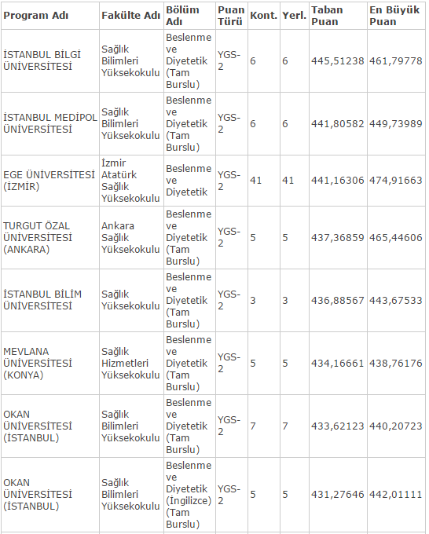
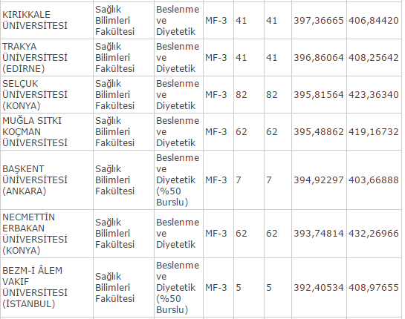
BESLENME VE DİYETETİK
YGS – LYS
Bİ
LGİ

Slide 46
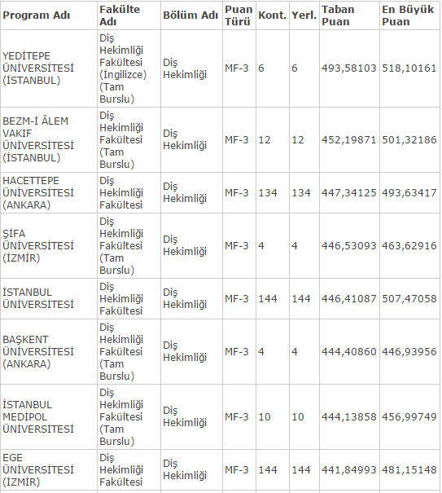
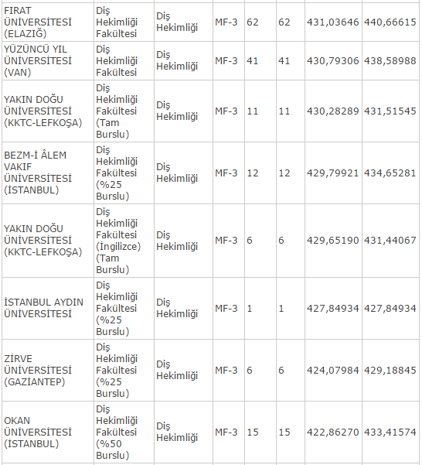
DİŞ HEKİMLİĞİ
YGS – LYS
Bİ
LGİ

Slide 47
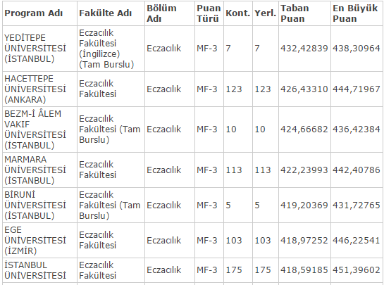
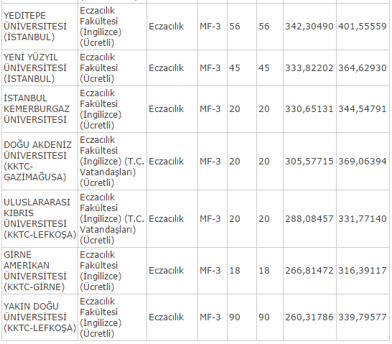
ECZACILIK
YGS – LYS
Bİ
LGİ

Slide 48
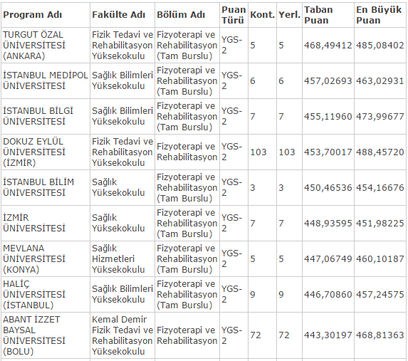
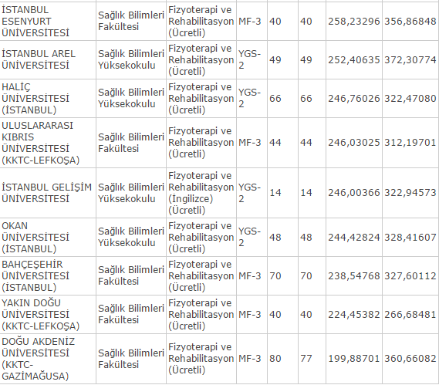
FİZYOTERAPİ VE REHABİLİTASYON
YGS – LYS
Bİ
LGİ

Slide 49
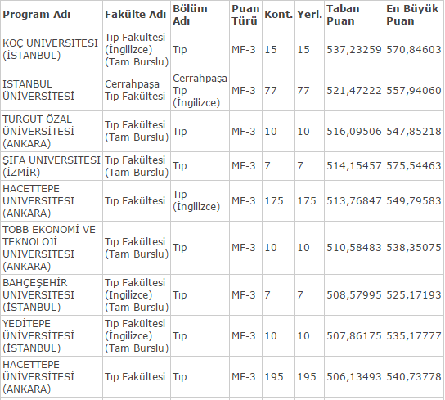
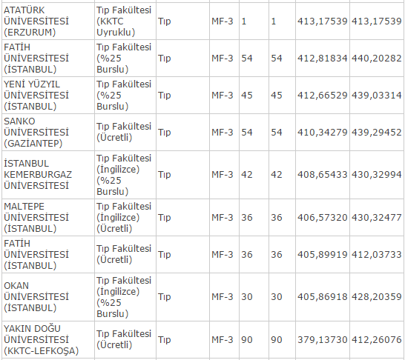
TIP
YGS – LYS
Bİ
LGİ

Slide 50
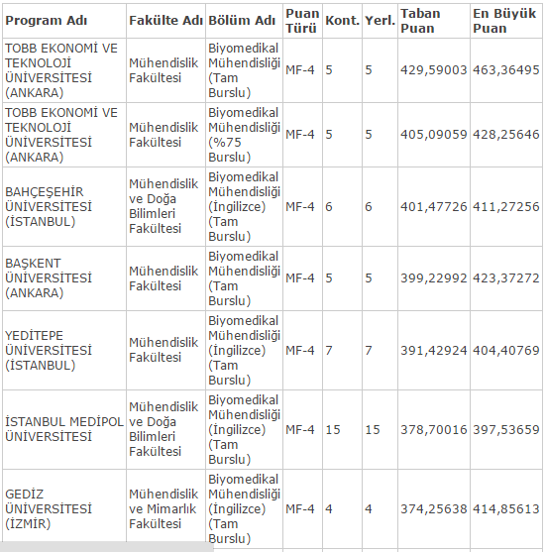
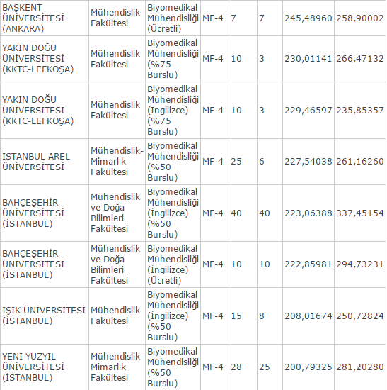
BİYOMEDİKAL MÜHENDİSLİĞİ
YGS – LYS
Bİ
LGİ

Slide 51
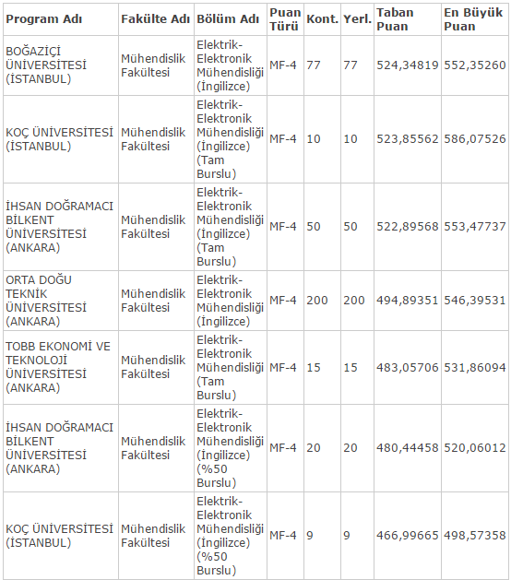
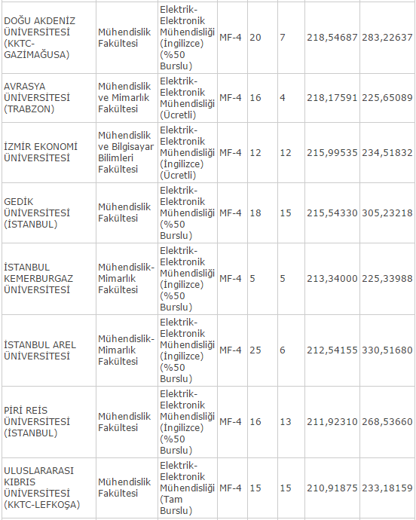
ELEKTRİK-ELEKTRONİK MÜHENDİSLİĞİ
YGS – LYS
Bİ
LGİ

Slide 52
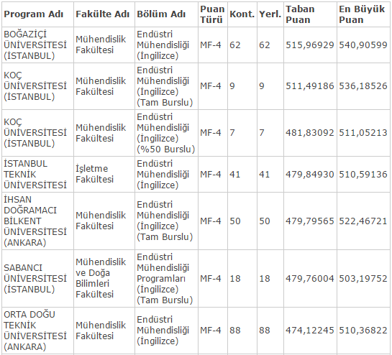
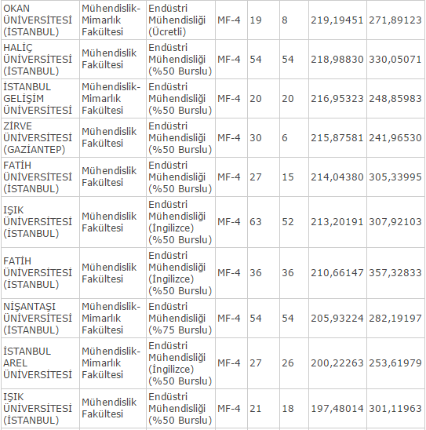
ENDÜSTRİ MÜHENDİSLİĞİ
YGS – LYS
Bİ
LGİ

Slide 53
DİĞER ALANLAR (MF-4)
YGS – LYS
Bİ
LGİ
MAKİNE MÜHENDİSLİĞİ
METALURJİ VE MALZEME MÜHENDİSLİĞİ
GIDA MÜHENDİSLİĞİ
İNŞAAT MÜHENDİSLİĞİ
MİMARLIK
ŞEHİR VE BÖLGE PLANLAMA
PEYZAJ MİMARLIĞI
OTOMOTİV MÜHENDİSLİĞİ
MEKATRONİK MÜHENDİSLİĞİ
YAZILIM MÜHENDİSLİĞİ
HARİTA MÜHENDİSLİĞİ

Slide 54
TM (EA) PUAN TÜRLERİ
YGS – LYS
Bİ
LGİ
TM–1 Puan türü: İktisat, İşletme, Maliye, ÇEKO, Ekonometri, Bankacılık ve Sigortacılık (Fakülte) Turizm ve Otelcilik (Fakülte), İç Mimarlık ve Çevre Tasarımı gibi bölümler için kullanılacak.
TM–2 Puan türü: Kamu Yönetimi, Uluslararası İlişkiler ve Sınıf Öğretmenliği gibi bölümler için kullanılacak.
TM–3 Puan türü: Hukuk, Psikoloji, Sosyoloji, Felsefe, Rehberlik ve Psikolojik Danışmanlık, Sosyal Hizmet, Antropoloji, Arkeoloji gibi bölümler için kullanılacak.

Slide 55
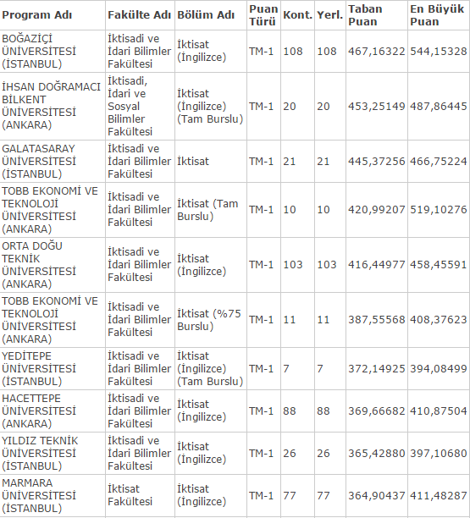
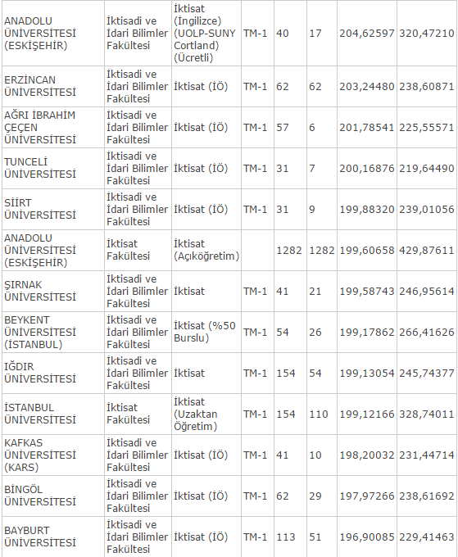
İKTİSAT
YGS – LYS
Bİ
LGİ

Slide 56
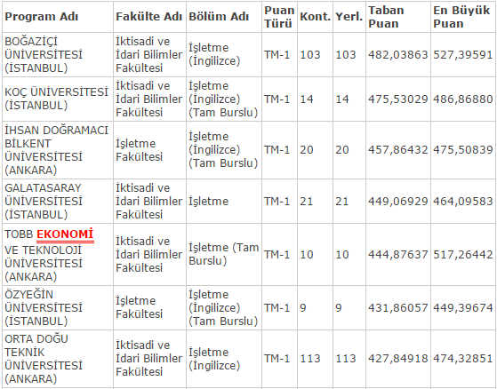
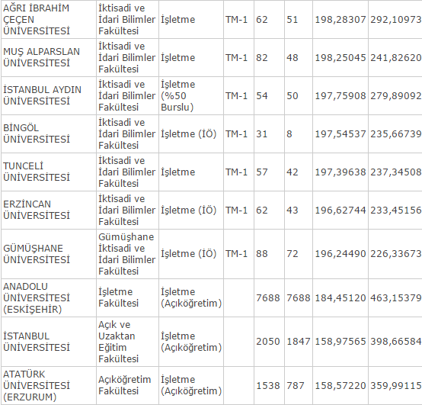
İŞLETME
YGS – LYS
Bİ
LGİ

Slide 57
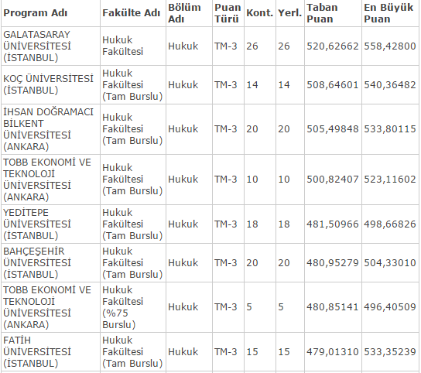
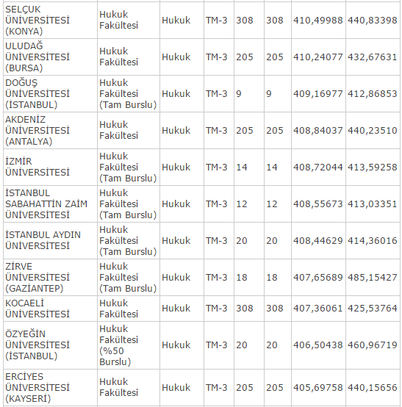
HUKUK

Slide 58
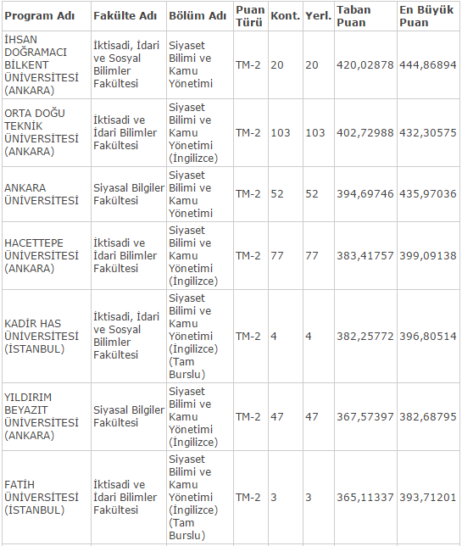
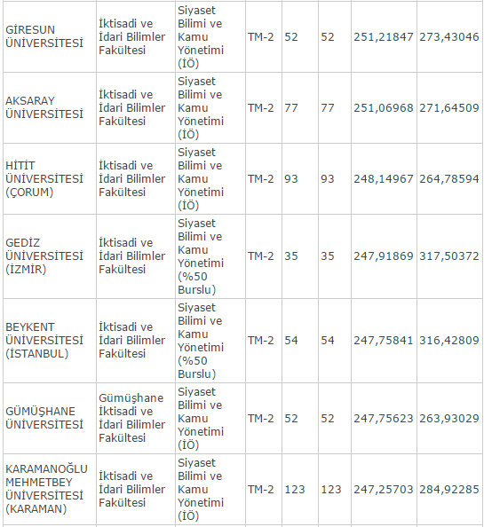
SİYASET BİLİMİ VE KAMU YÖNETİMİ
YGS – LYS
Bİ
LGİ

Slide 59
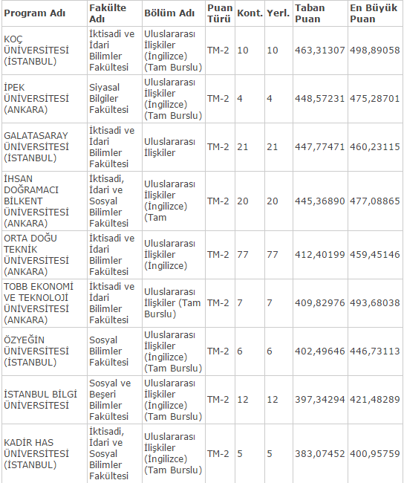
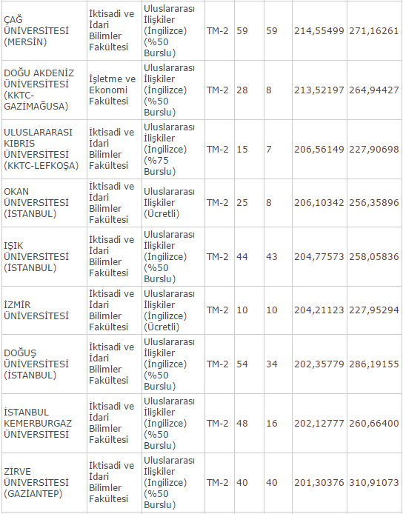
ULUSLAR ARASI İLİŞKİLER
YGS – LYS
Bİ
LGİ

Slide 60
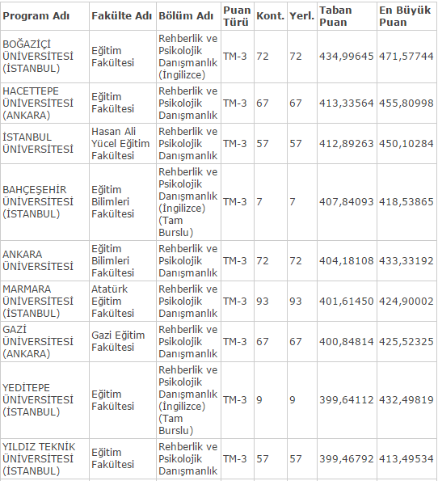
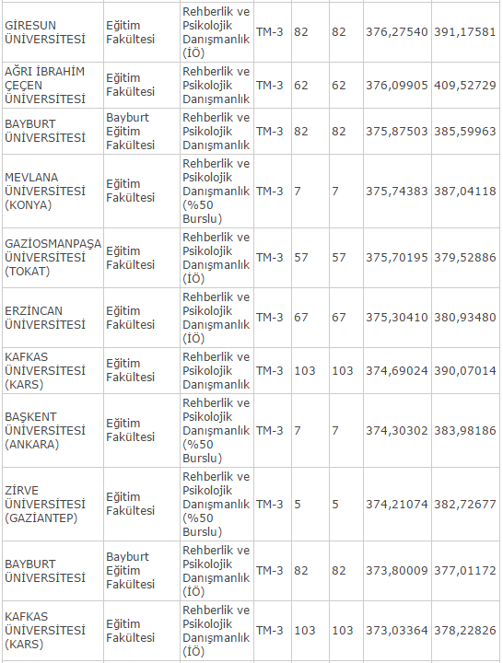
REHBERLİK VE PSİKOLOJİK DANIŞMANLIK
YGS – LYS
Bİ
LGİ

Slide 61
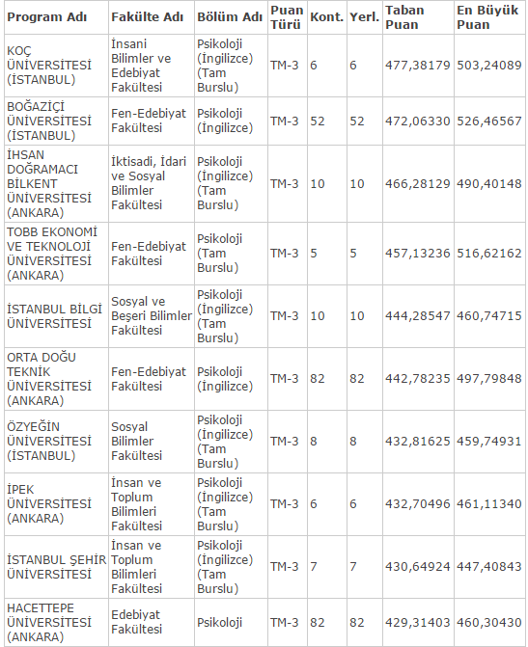
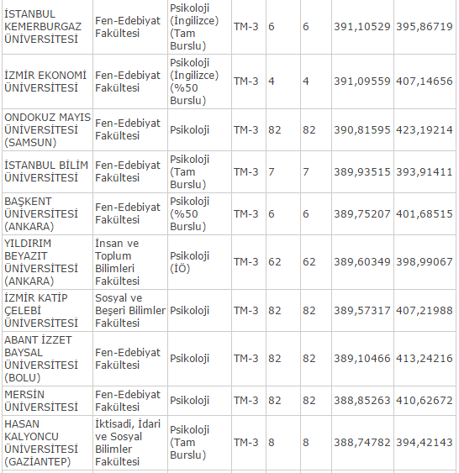
PSİKOLOJİ
YGS – LYS
Bİ
LGİ

Slide 62
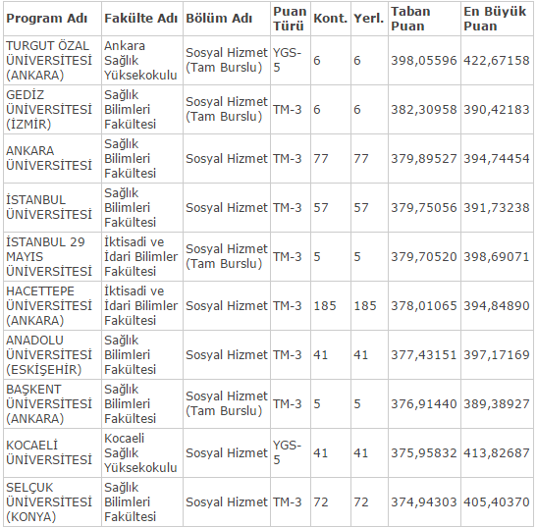
SOSYAL HİZMET
YGS – LYS
Bİ
LGİ

Slide 63
OKUL ÖNCESİ ÖĞRETMENLİĞİ
YGS – LYS
Bİ
LGİ

Slide 64
TS (SÖZEL) PUAN TÜRLERİ
YGS – LYS
Bİ
LGİ
TS–1 Puan türü: Coğrafya Öğr, Sosyal Bilgiler Öğretmenliği, Radyo ve Televizyon, Halkla İlişkiler, Gazetecilik, Gastronomi ve Mutfak gibi bölümler için kullanılacak.
TS–2 Puan türü: Türkçe öğretmenliği, Türk Dili ve Edebiyatı, Tarih, Sanat Tarihi, Sümeroloji, Hititoloji, Rekreasyon Yönetimi gibi bölümler için kullanılacak.

Slide 65
HALKLA İLİŞKİLER
YGS – LYS
Bİ
LGİ

Slide 66
SOSYAL BİLGİLER ÖĞRETMENLİĞİ
YGS – LYS
Bİ
LGİ

Slide 67
RADYO TELEVİZYON VE SİNEMA
YGS – LYS
Bİ
LGİ

Slide 68
TÜRKÇE ÖĞRETMENLİĞİ
YGS – LYS
Bİ
LGİ

Slide 69
TÜRK DİLİ EDEBİYATI
YGS – LYS
Bİ
LGİ

Slide 70
YABANCI DİL PUAN TÜRLERİ
YGS – LYS
Bİ
LGİ
DİL–1 puan türü: İngilizce, Almanca ve Fransızca Öğretmenlikleri, Amerikan Kültürü ve Edebiyatı, İngiliz Dili ve Edebiyatı, Alman Dili ve Edebiyatı, Fransız Dili ve Edebiyatı, Çeviribilim (Alm., İng, Fran.), İngiliz Dil Bilimi, Karşılaştırmalı Edebiyat (Alm., İng., Fran.), Mütercim-Tercümanlık (Alm., İng., Fran.), Turizm Rehberliği (Alm., İng., Fran.)
DİL–2 puan türü: Arnavutça, Boşnakça, Bulgar Dili ve Edebiyatı, Çağdaş Yunan Dili ve Edebiyatı, Çeviribilim (Batı bilimleri), Dilbilim (Batı dilleri), Eski Yunan Dili ve Edebiyatı, İspanyol Dili ve Edebiyatı, İtalyan Dili ve Edebiyatı, Karşılaştırmalı Edebiyat (Batı Dilleri), Latin Dili ve Edebiyatı, Leh Dili ve Edebiyatı, Mütercim-Tercümanlık (Batı Dilleri), Turizm Rehberliği (Batı Dilleri), Yunan Dili ve Edebiyatı, Yunanca
DİL–3 puan türü: Arap dili ve edebiyatı, Arapça öğretmenliği, Çeviribilim (Doğu Dilleri), Çin Dili ve Edebiyatı, Fars Dili ve Edebiyatı, Dilbilim (Doğu Dilleri), Gürcü Dili ve Edebiyatı, Hindoloji, Hungaroloji, Japon Dili ve Edebiyatı, Japonca Öğretmenliği, Karşılaştırmalı Edebiyat (Doğu Dilleri), Kore Dili ve Edebiyatı, Mütercim-Tercümanlık (Doğu Dilleri), Rus Dili ve Edebiyatı, Sinoloji, Turizm Rehberliği (Doğu Dilleri, Urdu Dili ve Edebiyatı

Slide 71
İNGİLİZCE ÖĞRETMENLİĞİ
YGS – LYS
Bİ
LGİ

Slide 72
MÜTERCİM TERCÜMANLIK
YGS – LYS
Bİ
LGİ

Slide 73
NELER YAPILABİLİR
YGS – LYS
Bİ
LGİ
Değişik kaynaklardan çok soru çözülerek test tekniği geliştirilmeli
Eğer lise-4 grubu öğrencisiyseniz Okul dersleri ile YGS-LYS derslerini ayırt ederek ona göre çalışma planı yapılmalı
Meslek yönelimi önceden tespit edilmeli ve o puan türüne göre derslere ağırlık verilmeli
Okuma hızı artırılmalı, bu amaçla ara sıra kitap okunmalı
Panik yapmadan sistemi en avantajlı nasıl kullanabilme yollarını düşünüp bir an önce uygulamaya geçilmeli

Slide 74
SONUÇ
YGS – LYS
Bİ
LGİ
KENDİNİ İYİ TANIYAN
KONULARA HAKİM OLAN
BİLGİSİNE GÜVENEN
İSTİKRARLI VE DÜZENLİ ÇALIŞAN
HANGİ SİSTEM
OLURSA OLSUN AMACINA MUTLAKA ULAŞACAKTIR!

Slide 75
BİR ELİN NESİ VAR
İKİ ELİN SESİ VAR.

